Slide 1
上节回顾——消息认证码

Slide 2

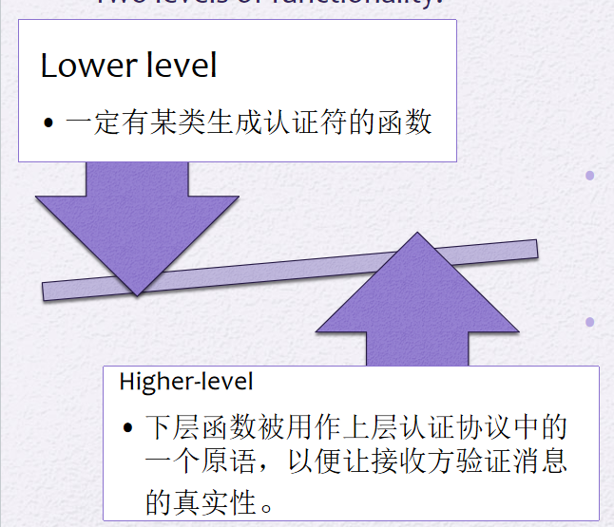
消息认证函数
消息认证函数
  Hash函数：它是将任意长的消息映射为定长的Hash值的函数，以该Hash值作为认证符。
  消息加密：对整个消息加密后的密文作为认证符。
  消息认证码(MAC) ：它是消息和密钥的函数，它产生定长的值，以该值作为认证符。
Notes:
GF(P)，P的有限域

Slide 3
基于哈希函数的MAC：HMAC
基于哈希函数的MAC：HMAC
  一般像MD5和SHA这样的密码学Hash函数，其软件执行速度比诸如DES这样的对称分组密码要快。
  有许多共享的密码学Hash函数代码库。
  SHA这样的Hash函数并不是专为MAC而设计的，由于Hash函数不依赖于秘密钥，所以它不能直接用于MAC。
  目前，已经提出了许多方案将密钥加到现有的Hash函数中。

Slide 4
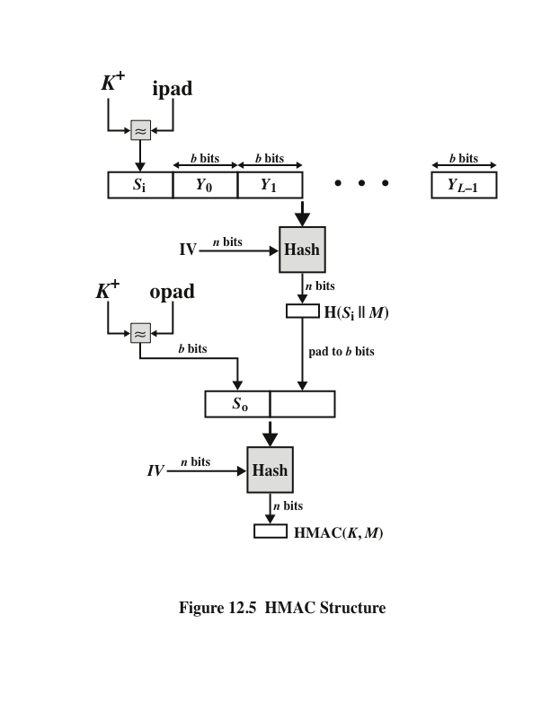
基于哈希函数的MAC：HMAC
HMAC的结构：
  HMAC可描述如下：
  HMAC(K,M)
  =H[(K⁺⊕opad) || H[(K⁺⊕ipad)||M]]
Notes:
H为嵌入的Hash函数(如MD5,SHA-1,RIPEMD-160)
IV为Hash函数输入的初始值
M为HMAC的消息输入(包括由嵌入Hash函数定义的填充位)
Yi为M的第i个分组，O≤i≤(L-1)
L为M中的分组数
b为每一分组所含的位数
n为嵌入的Hash函数所产生的Hash码长
K为密钥；建议密钥长度≥n。若密钥长度大于b,则将密钥作为Hash函数的输入，来产生一个n位的密钥
K+为使K为b位长而在K左边填充0后所得的结果
ipad=00110110(十六进制数36)重复b/8次的结果
opad=01011100(十六进制数5C)重复b/8次的结果

Slide 5
基于哈希函数的MAC：HMAC
HMAC的结构：
  HMAC可描述如下：
  (1)在K左边填充0,得到b位的K⁺
  (2)K⁺与ipad执行异或运算(位异或)产生b位的分组S_{i}。
  (3)将M附于S_{i}后。
  (4)将H作用于步骤(3)所得出的结果。
  (5)K⁺与opad执行异或运算(位异或)产生b位的分组S_{o}。
  (6)将步骤(4)中的Hash码附于S_{o}后。
  (7)将H作用于步骤(6)所得出的结果，并输出该函数值。
Notes:
H为嵌入的Hash函数(如MD5,SHA-1,RIPEMD-160)
IV为Hash函数输入的初始值
M为HMAC的消息输入(包括由嵌入Hash函数定义的填充位)
Yi为M的第i个分组，O≤i≤(L-1)
L为M中的分组数
b为每一分组所含的位数
n为嵌入的Hash函数所产生的Hash码长
K为密钥；建议密钥长度≥n。若密钥长度大于b,则将密钥作为Hash函数的输入，来产生一个n位的密钥
K+为使K为b位长而在K左边填充0后所得的结果
ipad=00110110(十六进制数36)重复b/8次的结果
opad=01011100(十六进制数5C)重复b/8次的结果

Slide 6
第13章 数字签名

Slide 7
第13章 数字签名
一、数字签名概述
二、Elgamal数字签名方案
三、Schnorr数字签名方案
四、NIST数字签名算法
五、椭圆曲线数字签名算法
六、RSA-PSS数字签名算法

Slide 8
数字签名
数字签名是一种类似写在纸上的传统的物理签名。它使用公钥加密技术实现，用于鉴别数字信息或者签名者身份的方法。
数字签名必须保障：
（1）接收者能够核实发送者对文档的签名；
（2）发送者事后不能否认对文档的签名；
（3）不能伪造对文档的签名
Notes:
GF(P)，P的有限域

Slide 9
数字签名载体
一个签名有消息和载体两个部分，即签名所表示的意义和签名的 物理表现形式。
Notes:
数字签名和传统签名的区别在载体上有一些区别。一个签名有消息和载体两个部分。

Slide 10
数字签名VS手写签名
传统手写签名中签名与文件是一个物理整体
  • 具有共同的物理载体
  • 物理上的不可分割、不可复制的特性
  • 签名与文件的不可分割和不能重复使用
数字签名中，签名与文件是电子形式
  • 没有固定的物理载体，即签名及文件的物理形式和消息已经分开
  • 电子载体是可以任意分割、复制的
  • 数字签名有可能与文件分割，被重复使用
Notes:
数字签名和传统签名的区别在载体上有一些区别。一个签名有消息和载体两个部分。

Slide 11
数字签名VS手写签名
传统签名的验证是通过与存档手迹对照来确定真伪的，它是主观 的、模糊的、容易伪造的，从而也是不安全的。
数字签名则是用密码，通过公开算法可以检验的，是客观的、精 确的，在计算上是安全的。
Notes:
数字签名和传统签名的区别在载体上有一些区别。一个签名有消息和载体两个部分。

Slide 12
传统签名和数字签名的特点
  传统签名的基本特点:
    • 能与被签的文件在物理上不可分割
    • 签名者不能否认自己的签名
    • 签名能被伪造
    • 容易被验证
  数字签名是传统签名的数字化，基本要求:
    • 能与所签文件“绑定”
    • 签名者不能否认自己的签名
    • 签名不能被伪造
    • 容易被自动验证
Notes:
数字签名和传统签名的区别在载体上有一些区别。一个签名有消息和载体两个部分。

Slide 13
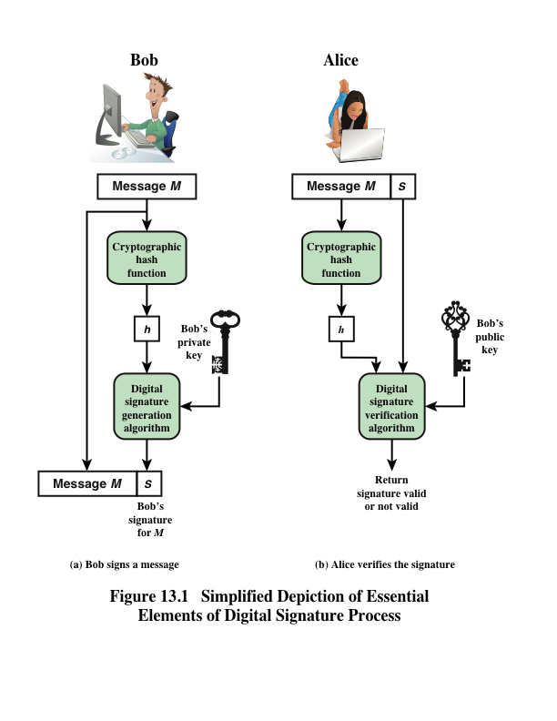
数字签名
数字签名的一般模型
  消息的秘密性不需要保证，但Bob想要Alice确认该消息确实是由Bob发出的
  Bob使用安全Hash函数，Hash值同Bob的私钥一起作为数字签名产生算法的输入，算法的输出短块则作为数字签名。
  Alice收到消息以及签名：计算该消息的Hash值，使用验证算法，输入Hash值以及Bob的公钥。

Slide 14
数字签名的性质
  在收发双方不能完全信任的情况下，就需要除认证之外的其他方法来解决这些问题。数字签名是解决这个问题的最好方法。数字签名必须具有下列特征：
    它必须能验证签名者、签名日期和时间。
    它必须能认证被签的消息内容。
    签名应能由第三方仲裁，以解决争执。
  因此，数字签名具有认证功能。
Notes:
数字签名和传统签名的区别在载体上有一些区别。一个签名有消息和载体两个部分。

Slide 15
数字签名的攻击和伪造
  根据危害程度从高到低排列的数字签名相关攻击类型。这里A代表其签名方案遭受攻击的用户，C代表攻击者。
    唯密钥攻击：C仅知道A的公钥。
    已知消息攻击：C掌握一些消息以及对应的合法签名。
    一般选择消息攻击：在攻击A的签名方案之前，C首先选择一些消息，而无须知道A的公钥。然后C对于这些选择的消息从A处获得合法签名。该攻击是一般性的，因为与A的公钥无关，同样的攻击可用于其他用户。
    定向选择消息攻击：同一般选择消息攻击类似，不同的是攻击者选择消息的时间是在C掌握A的公钥之后，在签名生成之前。
    适应性选择消息攻击：允许C将A作为“oracle”进行轮询。这意味着A可以被要求对于特定的消息签名，而这些消息与C之前已经获得的<消息-签名>对相关。
Notes:
数字签名和传统签名的区别在载体上有一些区别。一个签名有消息和载体两个部分。

Slide 16
数字签名的攻击和伪造
  此外，文献还定义了何谓成功的攻击签名方案，即C能够以一定的概率进行下列攻击：
    完全破译：C判断出A的私钥。
    通用伪造：C掌握一个有效的签名算法，使得对于任意消息都能够等价地构造出合法签名。
    选择伪造：C对于所选特定消息能够伪造出合法签名。
    存在性伪造：C至少可以伪造出一个消息的合法签名，但C不能控制该消息的选择。这种伪造对于A的危害最低。

Slide 17
数字签名的需求
  数字签名方案为了实现安全认证，需要满足如下条件：
    签名必须是依赖于正被签名消息的位模式。
    签名必须使用发送方某些独有的信息，以防伪造和否认。
    产生数字签名比较容易。
    识别和验证签名比较容易。
    伪造数字签名在计算上是不可行的。无论是从给定的数字签名伪造消息，还是从给定的消息伪造数字签名，在计算上都是不可行的。
    保存数字签名的副本是可行的。
Notes:
数字签名和传统签名的区别在载体上有一些区别。一个签名有消息和载体两个部分。

Slide 18
数字签名的构成
  一个数字签名方案包括如下3个算法：
    密钥生成： 产生用户的公私钥
    签名算法： 产生消息的签名
    验证算法： 验收消息的签名是否是合法
Notes:
数字签名和传统签名的区别在载体上有一些区别。一个签名有消息和载体两个部分。

Slide 19
直接数字签名
  直接数字签名指只涉及通信双方(发送方和接收方)的数字签名方案。假定接收方已知发送方的公钥。
    上述直接签名方法都有这样一个弱点，即这些方法的有效性依赖于发送方私钥的安全性。
    如果发送方想否认以前曾发送过某条消息，那么他可以称其私钥已丢失或被盗用，其他人伪造了他的签名。
    可以通过在私钥的安全性方面进行管理和控制来阻止或至少减少这种情况的发生。例如，可以要求每条要签名的消息都包含一个时间戳(日期和时间),以及在密钥被泄密后应立即向管理中心报告。另一种可能的威胁是，X的私钥可能在时刻T被盗用，但攻击者可用X的签名签发一条消息并加盖一个在T或T之前的时间戳。
Notes:
用共享的密钥(对称密码)对整个消息和签名加密，则可以获得保密性。注意这里是先进行签名，然后才执行外层的加密，这样在发生争执时，第三方可以查看消息及其签名。若先对消息加密，然后才对消息的密文签名，那么第三方必须知道解密密钥才能读取原始消息。但是签名若在内层进行，那么接收方可以存储明文形式的消息及其签名，以备将来解决争执时使用。
被广泛接受的克服以上问题的方法是，使用数字证书的证书管理中心(CA)。我们将在第14章讨论这些话题，本章主要关注数字签名算法。

Slide 20
第13章 数字签名
一、数字签名概述
二、Elgamal数字签名方案
三、Schnorr数字签名方案
四、NIST数字签名算法
五、椭圆曲线数字签名算法
六、RSA-PSS数字签名算法

Slide 21
回顾——ElGamal密码算法
基本情况
公钥密码的理论模型是单向陷门函数
  用正变换作加密，加密效率高；
  用逆变换作解密，安全；
  把陷门信息作为密钥，且只分配给合法用户。确保合法用户能够方便地解密，而非法用户不能破译。
成功实例
  RSA密码建立在大合数分解的困难性之上。
  EIGamal密码建立在离散对数的困难性之上。
  ECC密码建立在椭圆曲线离散对数的困难性之上。
Notes:
GF(P)，P的有限域

Slide 22
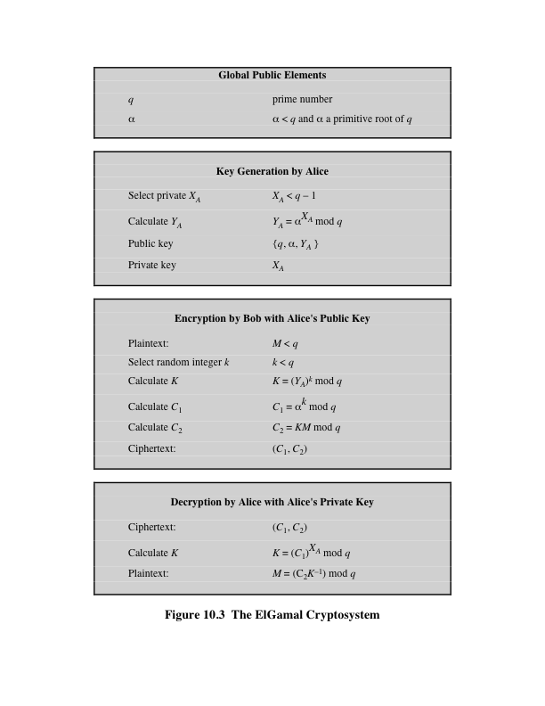
回顾——ElGamal密码算法
用户A生成密钥对：
  用户A 生成随机整数X_{A，}0<X_{A}<q, 并计算Y_{A}=α^{XA}mod q。
  A的私钥为X_{A}，公钥为{q,α,Y_{A}}
用户B通过用户A的公钥加密消息M，0≤M≤q-1：
  选择任意整数k, 1≤k≤q-1；计算K=(Y_{A})^{k}mod q 。
  将M加密为整数对(C₁,C₂)，其中：
  C₁=(α^{k})mod q，C₂=KM mod q
用户A解密过程：
  恢复密钥：K=(C₁)^{XA}mod q
  M=(C₂K⁻¹)mod q
Notes:
与 Diffie-Hellman一样 ，EIGamal 的系统用户也是共同选择一个素数q,和它的本原根a

Slide 23
ElGamal数字签名方案
  1985年，EIGamal提出了一个基于离散对数问题的签名方案，后来称为EIGamal数字签名方案。
  1991年该数字签名方案的变形被美国国家标准局(NIST)确定为数字签名标准(DSS)。

Slide 24
ElGamal数字签名方案
  ElGamal数字签名算法和ElGamal加密算法类似。
  全局元素为q和a，其中a是q的本原根。
  ElGamal加密方案中使用用户公钥进行加密，使用用户私钥进行解密。
  ElGamal数字签名方案中，使用私钥进行加密，使用公钥进行解密。
Notes:
一、原根的定义：对于素数 q，如果存在一个整数 a（1<a<q），使得：a^1, a^2, a^3.....a^(q-1) mod q的值覆盖所有的余数1,2,3....q-1，则称 a 是素数 q 的一个原根（生成元）。
例子：q=11（素数），a=2的情况下，计算是否为原根。
二、原根的意义：
在Diffie-Hellman密钥交换中，原根 g 能生成最大的循环子群，使私钥的随机选择空间更大，提高安全性。
若 g 不是原根，其生成的余数范围较小，可能导致密钥被暴力破解。
三、数学性质：每个素数都有至少一个原根，但并非所有整数都是原根。
原根的个数为 ϕ(q−1)（欧拉函数），例如 q=11 时，原根有 ϕ(10)=4 个（即 2, 6, 7, 8）。

Slide 25
ElGamal数字签名方案
  密钥生成过程
    Chooses a secret key (number): 1 < x_{A} < q-1
    Compute their public key: Y_{A} = a^{xA} mod q
    生成用户A的公私对（x_{A，}Y_{A}）
Notes:
数字签名和传统签名的区别在载体上有一些区别。一个签名有消息和载体两个部分。

Slide 26
ElGamal数字签名方案
  签名算法
    为了对消息M进行签名，用户A首先计算哈希值：m=H(M)
    之后数字签名步骤：
    随机选择一个随机整数K，使1≤K≤q-1且gcd(K,q-1)=1，即K和q-1互素。
    计算S₁=a^{K} mod q。（与加密算法中C1的计算相同）
    计算K⁻¹ mod (q-1)，即计算K模q-1的逆。
    计算S₂=K⁻¹(m-X_{A}S₁) mod (q-1)。
    签名由(S₁,S₂)组成。
Notes:
扩展欧几里得算法求K的逆。

Slide 27
ElGamal数字签名方案
  签名验证算法
    任意用户B都可以按照以下步骤验证签名
    计算V₁=a^{m} mod q。
    计算V₂=(Y_{A})^{S1} (S₁)^{S2} mod q。
    签名由(S₁,S₂)组成。
Notes:
数字签名和传统签名的区别在载体上有一些区别。一个签名有消息和载体两个部分。

Slide 28
与ELGamal签名方案有关的两个问题
  用ElGamal方案计算一个签名时，使用的随机数k能不能泄露？
  若Bob用相同的k值来签名不同的两份消息，Oscar能否攻破这个体制？
Notes:
数字签名和传统签名的区别在载体上有一些区别。一个签名有消息和载体两个部分。

Slide 29
与ELGamal签名方案有关的两个问题
  用ElGamal方案计算一个签名时，使用的随机数k能不能泄露？
    在ElGamal签名算法中，随机数k的选择至关重要。k是一个临时的一次性使用的值，用于计算签名中的r组件。如果随机数k泄露了，那么安全性会受到严重影响，原因如下:
    重放攻击：如果攻击者知道了k，他们可以重新计算出原始的签名(S₁,S₂)，从而对相同的消息m进行重放攻击。
    伪造签名：攻击者可以使用相同的k值来伪造签名。由于S₁=a^{K} mod q，如果k被泄露，攻击者可以计算出S₁，然后尝试找到合适的S₂值来构造一个有效的签名。
    签名链接：如果多个签名使用了相同的k值，攻击者可以链接这些签名，因为它们将共享相同的S₁值。这会破坏签名的匿名性和用户的隐私。
Notes:
ElGamal签名算法是一种基于离散对数问题的数字签名方案，它依赖于选择一个安全的随机数k来保证签名的唯一性和安全性。下面是对您提出的两个问题的具体分析：
### 1. 使用ElGamal方案计算一个签名时，使用的随机数k能不能泄露？
在ElGamal签名算法中，随机数k的选择至关重要。k是一个临时的一次性使用的值，用于计算签名中的r组件。如果随机数k泄露了，那么安全性会受到严重影响，原因如下：
- **重放攻击**：如果攻击者知道了k，他们可以重新计算出原始的签名(r, s)，从而对相同的消息m进行重放攻击。
- **伪造签名**：攻击者可以使用相同的k值来伪造签名。由于r = g^k mod p，如果k被泄露，攻击者可以计算出r，然后尝试找到合适的s值来构造一个有效的签名。
- **签名链接**：如果多个签名使用了相同的k值，攻击者可以链接这些签名，因为它们将共享相同的r值。这会破坏签名的匿名性和用户的隐私。
因此，为了保持ElGamal签名算法的安全性，随机数k必须保密，并且在每次签名时使用不同的k值。
### 2. 若Bob用相同的k值来签名不同的两份消息，Oscar能否攻破这个体制？
如果Bob使用相同的k值来签名不同的两份消息m1和m2，这将为攻击者Oscar提供攻击的机会：
- **签名链接**：由于两个签名共享相同的r值，Oscar可以识别出这两个签名是由相同的k生成的。这将允许他链接这两个签名到同一个签名者，即使签名本身是针对不同的消息。
- **伪造攻击**：更糟糕的是，如果Oscar知道了两个签名(r, s1)和(r, s2)以及对应的消息m1和m2，他可以构造一个新的签名。例如，通过简单的算术操作，他可以构造出一个新的有效签名(r, s3) = (r, s1 + s2 mod (p-1))，这可能对应于一个新的消息m3 = m1 + m2 mod (p-1)，或者通过其他方式构造出看似有效的签名。
因此，使用相同的k值来签名不同的消息会严重破坏ElGamal签名算法的安全性。为了维持安全性，Bob必须为每条消息使用一个唯一的随机数k。
总结来说，ElGamal签名算法的安全性高度依赖于随机数k的选择和保密。每次签名时都应该使用一个全新的随机数，以确保签名的唯一性和不可预测性。

Slide 30
与ELGamal签名方案有关的两个问题
  若Bob用相同的k值来签名不同的两份消息，Oscar能否攻破这个体制？
    如果Bob使用相同的k值来签名不同的两份消息m1和m2，这将为攻击者Oscar提供攻击的机会：
    签名链接：由于两个签名共享相同的S₁值，Oscar可以识别出这两个签名是由相同的k生成的。这将允许他链接这两个签名到同一个签名者，即使签名本身是针对不同的消息。
    伪造攻击：如果Oscar知道了两个签名(S₁,S₂)和(S₁,S_{2#})以及对应的消息m1和m2，他可以构造一个新的签名。例如，通过简单的算术操作，他可以构造出一个新的有效签名(S₁,S_{2##}) = (S₁, S₂ + S_{2#} mod (q-1))，这可能对应于一个新的消息m3 = m1 + m2 mod (q-1)，或者通过其他方式构造出看似有效的签名。
Notes:
ElGamal签名算法是一种基于离散对数问题的数字签名方案，它依赖于选择一个安全的随机数k来保证签名的唯一性和安全性。下面是对您提出的两个问题的具体分析：
### 1. 使用ElGamal方案计算一个签名时，使用的随机数k能不能泄露？
在ElGamal签名算法中，随机数k的选择至关重要。k是一个临时的一次性使用的值，用于计算签名中的r组件。如果随机数k泄露了，那么安全性会受到严重影响，原因如下：
- **重放攻击**：如果攻击者知道了k，他们可以重新计算出原始的签名(r, s)，从而对相同的消息m进行重放攻击。
- **伪造签名**：攻击者可以使用相同的k值来伪造签名。由于r = g^k mod p，如果k被泄露，攻击者可以计算出r，然后尝试找到合适的s值来构造一个有效的签名。
- **签名链接**：如果多个签名使用了相同的k值，攻击者可以链接这些签名，因为它们将共享相同的r值。这会破坏签名的匿名性和用户的隐私。
因此，为了保持ElGamal签名算法的安全性，随机数k必须保密，并且在每次签名时使用不同的k值。
### 2. 若Bob用相同的k值来签名不同的两份消息，Oscar能否攻破这个体制？
如果Bob使用相同的k值来签名不同的两份消息m1和m2，这将为攻击者Oscar提供攻击的机会：
- **签名链接**：由于两个签名共享相同的r值，Oscar可以识别出这两个签名是由相同的k生成的。这将允许他链接这两个签名到同一个签名者，即使签名本身是针对不同的消息。
- **伪造攻击**：更糟糕的是，如果Oscar知道了两个签名(r, s1)和(r, s2)以及对应的消息m1和m2，他可以构造一个新的签名。例如，通过简单的算术操作，他可以构造出一个新的有效签名(r, s3) = (r, s1 + s2 mod (p-1))，这可能对应于一个新的消息m3 = m1 + m2 mod (p-1)，或者通过其他方式构造出看似有效的签名。
因此，使用相同的k值来签名不同的消息会严重破坏ElGamal签名算法的安全性。为了维持安全性，Bob必须为每条消息使用一个唯一的随机数k。
总结来说，ElGamal签名算法的安全性高度依赖于随机数k的选择和保密。每次签名时都应该使用一个全新的随机数，以确保签名的唯一性和不可预测性。

Slide 31
第13章 数字签名
一、数字签名概述
二、Elgamal数字签名方案
三、Schnorr数字签名方案
四、NIST数字签名算法
五、椭圆曲线数字签名算法
六、RSA-PSS数字签名算法

Slide 32
Schnorr数字签名方案
  Schnorr数字签名方案也是基于离散对数的
  生成签名的主要工作不依赖于消息，可以在处理器空闲时执行。
  生成签名过程与消息相关的部分需要进行2n位长度的整数与n 位长度的整数相乘。

Slide 33
Schnorr数字签名方案
  该方案基于素数模p，且p-1包含大素数因子q，即p-1=0 mod q 。
  一般取 p≈2¹⁰²⁴ 和 q≈2¹⁶⁰，即p是1024位整数，q是160位整数，也正好等于SHA-1中Hash值的长度。

Slide 34
Schnorr数字签名方案
  密钥生成：
    选择素数p和q，使得q是p-1的素因子。
    选择整数 a，使得 a^{q}=1 mod p。值α、p 和q构成全局公钥参数，在用户组内的每个用户都可以取此值。
    选择随机整数s，0<s<q，作为用户的私钥。
    计算v=a-^{s} mod p, 作为用户的公钥。
Notes:
数字签名和传统签名的区别在载体上有一些区别。一个签名有消息和载体两个部分。

Slide 35
Schnorr数字签名方案
  生成签名：
    选择随机整数r，0<r<q，并计算 x=a^{r} mod p 。 该过程与待签名消息M无关，可以在预处理过程计算。
    将 x 附在消息后面一起计算Hash值e：e=H(M||x)
    计算y=(r+se) mod q 。签名包括 (e,y) 对。
Notes:
数字签名和传统签名的区别在载体上有一些区别。一个签名有消息和载体两个部分。

Slide 36
Schnorr数字签名方案
  验证签名：
    计算x`=a^{y}v^{e} mod p。
    验证e=H(M||x`)。
    对于该验证过程，有
    x`=a^{y} v^{e}= a^{y} a^{-se} = a^{y-se} = a^{r} = x (mod p)
    因此，H(M||x`)=H(M||x)。

Slide 37
第13章 数字签名
一、数字签名概述
二、Elgamal数字签名方案
三、Schnorr数字签名方案
四、NIST数字签名算法
五、椭圆曲线数字签名算法
六、RSA-PSS数字签名算法

Slide 38
NIST数字签名算法
  美国国家标准与技术研究所 (NIST) 发布的联邦信息处理标准 FIPS186，称为数字签名算法(DSA) 。
  DSA 使用第12章中讨论的安全Hash 算法 (SHA) 。
  DSA 最初提出于1991年，1993年根据公众对于其安全性的反馈意见进行了一些修改，1996年又稍做修改。2000 年发布了该标准的扩 充版，即 FIPS 186-2, 随后在2009年更新为 FIPS 186-3, 在2013年更新为FIPS 186-4。
  这个最新 版 本 还 包 括 基 于 RSA 和椭圆曲线密码的数字签名算法。本节我们讨论 DSA 算 法 。
Notes:
数字签名和传统签名的区别在载体上有一些区别。一个签名有消息和载体两个部分。

Slide 39
NIST数字签名算法——DSA
  DSA使用的是只提供数字签名功能的算法。与 RSA不同，DSA 虽然是一种公钥密码方案，但不能用于加密或密钥交换。
Notes:
数字签名和传统签名的区别在载体上有一些区别。一个签名有消息和载体两个部分。

Slide 40
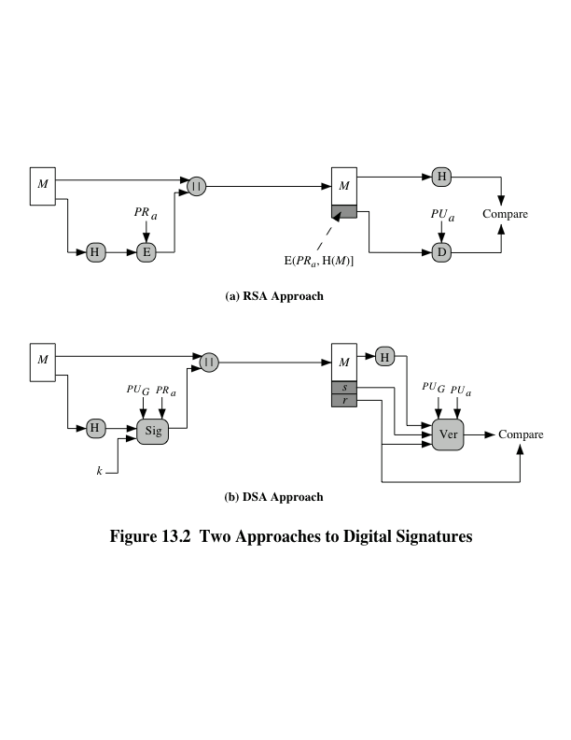
NIST数字签名算法——DSA
Notes:
图13.2对用 DSA产生数字签名和用RSA 产生数字签名这两种方法进行了对比。在RSA 方法 中，Hash函数的输入是要签名的消息，输出是定长的Hash 码，用发送方的私钥将该 Hash码加密形 成签名，然后发送消息及其签名。接收方收到消息，计算 Hash 码。接收方用发送方的公钥对签名 解密，如果计算出的 Hash 码与解密出的结果相同，则认为签名是有效的。因为只有发送方拥有私 钥，所以只有发送方能够产生有效的签名。
DSA方法也使用Hash 函数，它产生的Hash 码和为此次签名而产生的随机数k 作为签名函数的 输 入 ， 签 名 函 数 依 赖 于 发 送 方 的 私 钥 (PR₄) 和 一 组 参 数 ， 这 些 参 数 为 一 组 通 信 伙 伴 所 共 有 ， 我 们可以认为这组参数构成全局公钥 (PUg)° 。 签名由两部分组成，标记为s 和 r。
接收方对接收到的消息产生 Hash 码，这个 Hash 码和签名一起作为验证函数的输入，验证函数 依赖于全局公钥和发送方公钥 (PU₄), 该发送方公钥同发送方的私钥组成密钥对。若验证函数的输 出等于签名中的r 成分，则签名是有效的。签名函数保证只有拥有私钥的发送方才能产生有效签名。
下面我们详细讨论数字签名算法。

Slide 41
NIST数字签名算法——DSA
全局公钥组成
p 为素数，其中2^{L-1}<p<2^{L}，512≤L≤1024 且L是64的倍数，即L的位长在512～1024之间 并且其增量为64位
q 为(p-1) 的素因子，其中2^{N-1}<q<2^{N}，即位
长为 N 位
g=h(p-1)/q mod p，其中h是满足1<h<(p-1) 并且h^{(p-1)/q} mod p>1的任何整数
签名
r =(g^{k} mod p) mod q
s=[k-¹ (H(M) + xr)]mod
签名=(r.s)
验证
w=(s')⁻¹ mod q
u1=[H(M')w]mod q
u2=(r')w mod q
v=[(g^{u1} y^{u2})mod p] mod q
检验：v = r’
用户的私钥
为随机或伪随机整数且0<x<q
用户的公钥
y = g^{x} mod p
与用户每条消息相关的秘密值
k 为随机或者伪随机整数且0<k<q
M为要签名的消息
H(M)为使用SHA-1求得的M的Hash码
M',r',s'为接收到的 M,r,s
Notes:
数字签名和传统签名的区别在载体上有一些区别。一个签名有消息和载体两个部分。

Slide 42
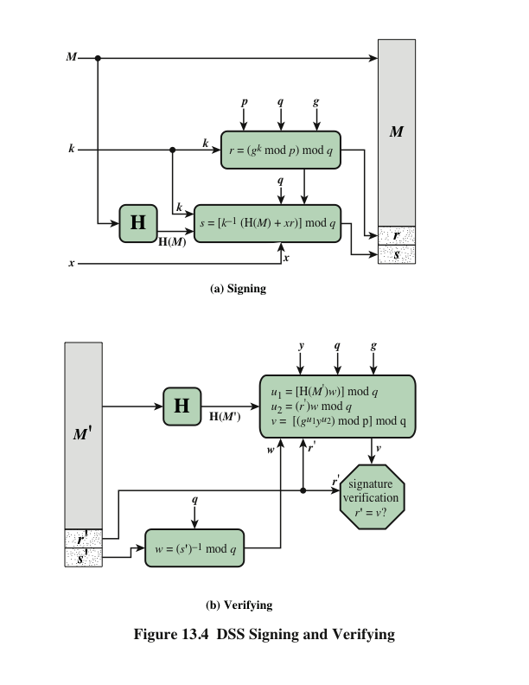
NIST数字签名算法——DSA
  DSA算法特点
    接收端的验证依赖于r, 但是 r 却根本不依赖于消息，它是 k 和全局公钥的函数。
    函数的这种结构使接收方可利用其收到的消息和签名、他的公钥以及全局公钥来恢复 r

Slide 43
第13章 数字签名
一、数字签名概述
二、Elgamal数字签名方案
三、Schnorr数字签名方案
四、NIST数字签名算法
五、椭圆曲线数字签名算法
六、RSA-PSS数字签名算法

Slide 44
椭圆曲线数字签名
  在2009年修订的 FIPS 186加入了基于椭圆曲线密码的新数字签名方法，称其为椭圆曲线数字签名算法 (ECDSA)。由于椭圆曲线密码效率方面的优势，在需要使用短密钥长度的应用中，ECDSA得到了日益增长的接受。
Notes:
数字签名和传统签名的区别在载体上有一些区别。一个签名有消息和载体两个部分。

Slide 45
椭圆曲线数字签名
  ECDSA处理包括四个基本元素：
    参与数字签名的所有通信方都使用相同的全局域参数，用于定义椭圆曲线以及曲线上的基点。
    签名者首先需要生成一对公钥、私钥。对于私钥，签名者选择一个随机数或者伪随机数作为签名者的私钥。使用随机数和基点，签名者计算出椭圆曲线上的另一解点，作为签名者的公钥。
    对于待签名的消息计算其Hash值。使用私钥、全局域参数、Hash值，来产生签名。签名包括两个整数，r 和s。
    如果要对签名进行验证，验证者使用签名者的公钥、全局域参数、整数s 作为输入，并将计算得到的输出值v与收到的r进行比较。如果v=r,则签名通过验证。
Notes:
数字签名和传统签名的区别在载体上有一些区别。一个签名有消息和载体两个部分。

Slide 46
椭圆曲线数字签名
  全局域参数
    q 一个素数
    a,b Zq上的整数，通过等式y²=x³+ax+b 定义椭圆曲线
    G 满足椭圆曲线等式的基点，表示为G=(xg,yg)
    n 点 G的阶，即n是满足nG=O 的最小正整数。这也等于曲线上点的个数
Notes:
O是加法的单位元。对于椭圆曲线上的任意点P，有P+O=P
P和-P相加为O

Slide 47
椭圆曲线数字签名
  密钥生成
    选择随机整数d,d∈[l,n-1]。
    计算Q=dG。得到一个曲线Eq(a,b)上的解点。
    Bob 的公钥是Q, 私钥是d。

Slide 48
椭圆曲线数字签名
  数字签名
    通过使用公开的全局域参数和手中的私钥，Bob对于消息m产生320字节数字签名的步骤如下：
    (1)选择随机或伪随机整数k,k∈[1,n-1]。
    (2)计算曲线的解点P=(x,y)=kG, 以及r=x mod n 。如果r=0 则跳至步骤(1)。
    (3)计算t=k⁻¹mod n。
    (4)计算e = H(m), 这里H 是Hash 函数 SHA-2, 或 SHA-3。
    (5)计算s=k⁻¹(e+dr) mod n 。 如果s = O, 则跳至步骤(1)。
    (6)消息 m 的签名是 (r,s) 对。
Notes:
O是加法的单位元。对于椭圆曲线上的任意点P，有P+O=P
P和-P相加为O

Slide 49
椭圆曲线数字签名
  签名验证
    Alice 拥有公开的全局域参数以及Bob的公钥。Alice收到Bob 发送的消息以及数字签名后，对 于签名的验证步骤如下：
    (1)检验 r 和s 是否为1到n-1 之内的整数。
    (2)使用SHA, 计算160位的 Hash值e=H(m)。
    (3)计算w=s⁻¹ mod n。
    (4)计算u₁=ew 和 u₂=rw。
    (5)计算解点X=(x1, y1)=u₁G+u₂Q。
    (6)如果X=O, 拒绝该签名；否则计算v=x1modn。
    (7)当且仅当y=r时，接受Bob的签名。
Notes:
O是加法的单位元。对于椭圆曲线上的任意点P，有P+O=P
P和-P相加为O

Slide 50
知识回顾与习题

Slide 51
习题
  10.1 DH密钥交换
  用户A和B使用Dife-Hellman密钥交换技术来交换密钥，设公用素数q=71，本原根a=7。
  (a)若用户A的私钥X=5，则A的公钥为多少?
  (b)若用户B的私钥X=12，则B的公钥为多少?
  (c)共享的密钥为多少?
Notes:
O是加法的单位元。对于椭圆曲线上的任意点P，有P+O=P
P和-P相加为O

Slide 52
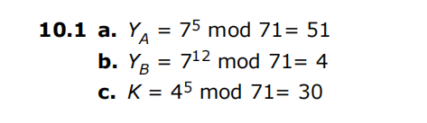
习题
  10.1 DH密钥交换
  用户A和B使用Dife-Hellman密钥交换技术来交换密钥，设公用素数q=71，本原根a=7。
Notes:
O是加法的单位元。对于椭圆曲线上的任意点P，有P+O=P
P和-P相加为O

Slide 53
习题
  第九章 RSA
  9.2用图 9.5 所示的 RSA 算法对下列数据实现加密和解密:
  (a)p=3;9=11，e-7;M=5
  (b)p=5;9=11，e-3;M=9
  (c)p=7;9=11，e-17;M-8
  (d)p=11:9-13，e-11:M=7
  (e)p=17;9-31，e-7:M-2
  9.3 在使用 RSA 的公钥体制中，已截获发给某用户的密文C=10，该用户的公钥e-5，n=35，那么明文M是多少?
Notes:
O是加法的单位元。对于椭圆曲线上的任意点P，有P+O=P
P和-P相加为O

Slide 54
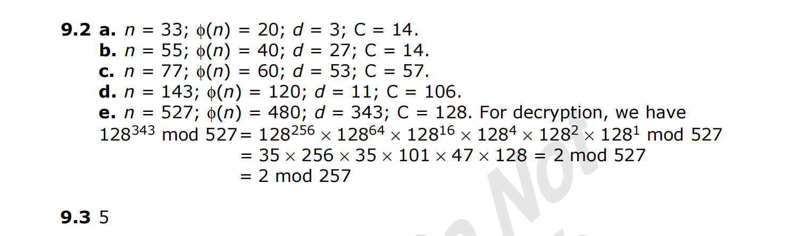
习题
  第九章 RSA
  9.2用图 9.5 所示的 RSA 算法对下列数据实现加密和解密:
  (a)p=3;9=11，e-7;M=5
  (b)p=5;9=11，e-3;M=9
  (c)p=7;9=11，e-17;M-8
  (d)p=11:9-13，e-11:M=7
  (e)p=17;9-31，e-7:M-2
  9.3 在使用 RSA 的公钥体制中，已截获发给某用户的密文C=10，该用户的公钥e-5，n=35，那么明文M是多少?
Notes:
O是加法的单位元。对于椭圆曲线上的任意点P，有P+O=P
P和-P相加为O

Slide 55
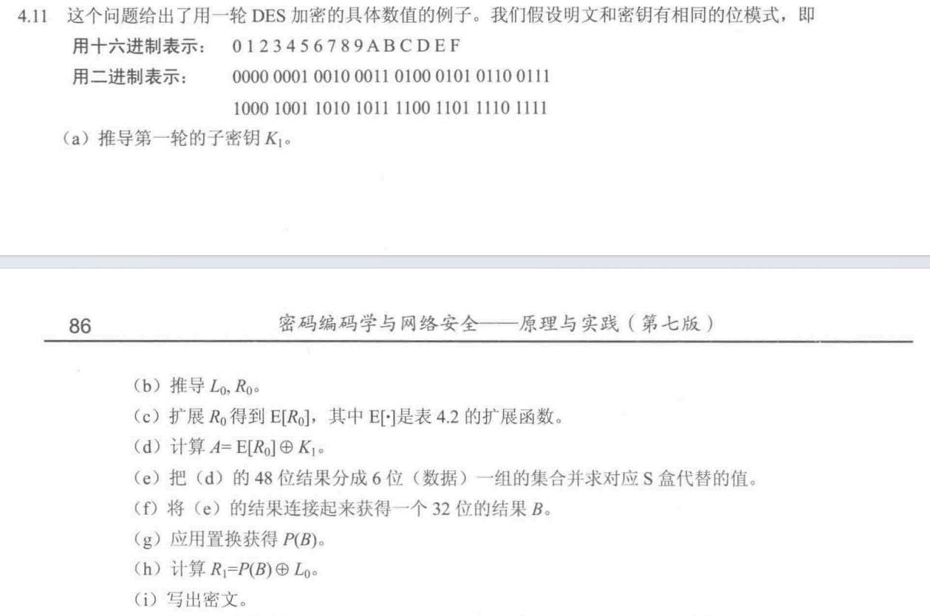
习题
  第4章 4.11
Notes:
6.4

Slide 56
第13章 数字签名
一、数字签名概述
二、Elgamal数字签名方案
三、Schnorr数字签名方案
四、NIST数字签名算法
五、椭圆曲线数字签名算法
六、RSA-PSS数字签名算法

Slide 57
RSA-PSS数字签名算法
  在2009年修订的 FIPS 186中，除了NIST 数字签名算法 DSA 和 ECDSA 之外，还包括几个由 RSA 实验室提出的、并且被广泛应用的基于RSA的签名方案。
  因为基于RSA 的方案广泛应用于包括金融在内的各类应用当中。
  本节我们将介绍RSA 概率签名方案(RSA-PSS), 该方案是基于RSA 的最后一种方案，被RSA 实验室推荐为RSA 各类方案中最安全的一种。
Notes:
数字签名和传统签名的区别在载体上有一些区别。一个签名有消息和载体两个部分。

Slide 58
RSA-PSS数字签名算法
  掩码生成函数（MGF）
    MGF(X,maskLen) 是一个伪随机函数，其输入参数是一个任意长度的位串以及需要的输出字节长度L。
    MGF 通常基于安全 Hash 函数来构造，如 SHA-1。基于密码学 Hash 函数的 MGF 用于产生任意长度消息的摘要或者Hash值，输出固定长度的值。
    目前 RSA-PSS 规范中使用的 MGF 函数是 MGF1, 其参数如下：
    选项 Hash 输出长度是 hLen 字节的 Hash 函数
    输入 X 被掩码的字节串
    maskLen 掩码的字节长度
    输出 mask 长度为maskLen字节的串
Notes:
掩码生成函数是用来构造块的函数。在RSA Probabilistic Signature Scheme（RSA-PSS）中，MGF用于生成一部分签名算法中的随机化步骤，这有助于增强签名的安全性，使其能够抵抗某些类型的攻击。
填充和填充恢复：在某些加密模式（如PKCS#1 v1.5）中，MGF用于生成填充数据，以确保消息在加密前满足特定的格式要求。同时，解密方需要能够从填充中恢复原始消息，MGF在此过程中也扮演着关键角色。

Slide 59
RSA-PSS数字签名算法
  MGF1 的定义如下
    (1) 初始化变量
    T= 空字符串
    k=[maskLen/hLen]- 1
    (2)计算中间值
    for counter =0 to k
    将counter表示为32位串C的形式
    T =T || Hash (X ll C)
    (3)输出结果
    mask=T的前maskLen 字节
Notes:
掩码生成函数是用来构造块的函数。在RSA Probabilistic Signature Scheme（RSA-PSS）中，MGF用于生成一部分签名算法中的随机化步骤，这有助于增强签名的安全性，使其能够抵抗某些类型的攻击。
填充和填充恢复：在某些加密模式（如PKCS#1 v1.5）中，MGF用于生成填充数据，以确保消息在加密前满足特定的格式要求。同时，解密方需要能够从填充中恢复原始消息，MGF在此过程中也扮演着关键角色。

Slide 60
RSA-PSS数字签名算法
  MGF1 的定义如下
    本质上， MGF1的操作过程如下
    如果需要的输出长度等于Hash 值的长度 (maskLen=hLen), 则将输入值X 的 Hash 值连接取值为0的32位计数器，作为输出。
    如果 maskLen 比 hLen 大 ，MGF1 继续将当前处理的串T与计数器连接并对X 计算 Hash, 因此输出如下：
    Hash(X||0)||Hash(X||1)||…||Hash(X||k)
    该过程直到T的长度大于或等于maskLen时结束，这时将T 的前 maskLen 字节作为输出。
Notes:
掩码生成函数是用来构造块的函数。在RSA Probabilistic Signature Scheme（RSA-PSS）中，MGF用于生成一部分签名算法中的随机化步骤，这有助于增强签名的安全性，使其能够抵抗某些类型的攻击。
填充和填充恢复：在某些加密模式（如PKCS#1 v1.5）中，MGF用于生成填充数据，以确保消息在加密前满足特定的格式要求。同时，解密方需要能够从填充中恢复原始消息，MGF在此过程中也扮演着关键角色。

Slide 61
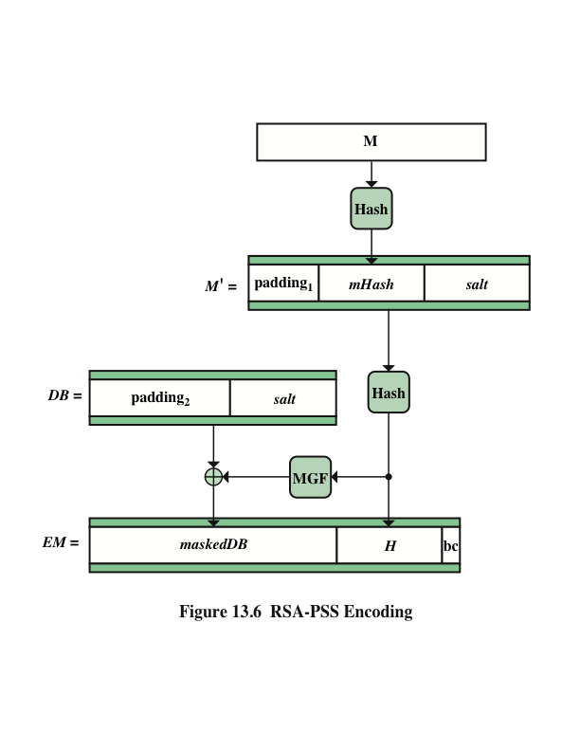
RSA-PSS数字签名算法
  签名操作：
    消息编码：在对消息M 生成RSA-PSS 签名的第一阶段处理过程是由M生成固定长度的消息摘要，称为消息编码 (EM)。

Slide 62
RSA-PSS数字签名算法
  签名操作——消息编码
    (1)生成消息M 的 Hash值： mHash=Hash(M)。
    (2)生成伪随机字节串作为盐，得到M'=padding₁llmHash|lsalt 的数据块。
    (3)生成M'的Hash值： H=Hash(M')。
    (4)构造数据块 DB=padding₂llsalt。
    (5)计算H 的 MGF值 ：dbMask=MGF(H,emLen-hLen-1)。
    (6)计算 maskedDB=DB⊕dbMask。
    (7)将 maskedDB的最左字节中的最左8emLen-emBits 位设为0。
    (8)EM=maskedDB||H|bc。
Notes:
padding1=64个0位的串
padding2为若干个00组成的十六进制串和最后一个01组成
salt：一组伪随机数

Slide 63
RSA-PSS数字签名算法
  签名操作——形成签名
    下面介绍拥有私钥{d,n} 和公钥{e,n} 的签名者如何形成签名。
    将字节串EM作为无符号的非负二进制整数m。通过如下方式加密m 得到签名s:
    s=m^{d} mod n
    令k是RSA模数n的字节长度。例如，RSA的密钥长度是2048位，则k=2048/8=256。然后将 计算出的签名值s转换成k字节的串S。
Notes:
padding1=64个0位的串
padding2为若干个00组成的十六进制串和最后一个01组成
salt：一组伪随机数

Slide 64
RSA-PSS数字签名算法
  签名操作——验证签名
    对于签名的验证，将签名S 作为无符号的非负二进制整数s。消息摘要m 通过解密 s 得到
    m=s^{e} mod n
    然后，将消息转换为编码后的消息EM的形式，其长度为emLen=「(modBits-1)/8] 字节，这里 modBits 是RSA模数 n 的位长度。
Notes:
padding1=64个0位的串
padding2为若干个00组成的十六进制串和最后一个01组成
salt：一组伪随机数

Slide 65
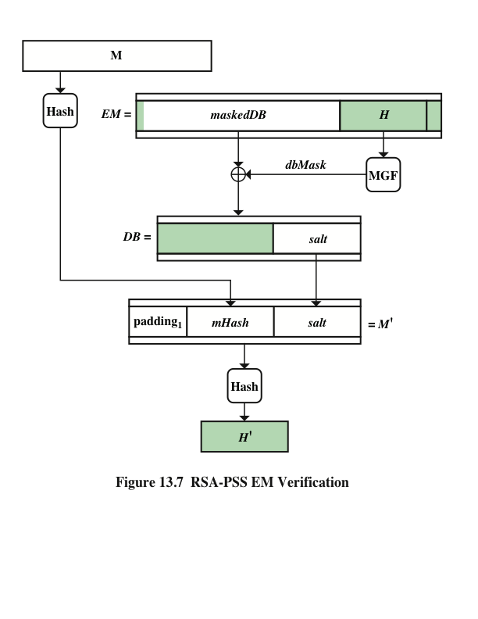
RSA-PSS数字签名算法
  签名操作——验证编码
    生成M的Hash值：mHash=Hash(M)。
    如果emLen<hLen+sLen+2, 则输出“不一致”并停止。
    如果EM的最右字节不是十六进制值BC, 则输出“不一致”并停止。
    令maskedDB等于EM的最左 emLen-hLen-1字节， H为其接下来的hLen字节。
    如果maskedDB最左字节中的最左8emLen-emBits位不是全0，则输出“不一致”并停止
    计算dbMask=MGF(H,emLen-hLen-1)。
Notes:
Hash 输出长度是hLen字节的 Hash 函数。
MGF 掩码产生函数。
sLen 盐的字节长度。
M 用于验证的消息。
EM 签名解密后的字节串，长度emLen=「emBits/8]。
emBits 该数是比RSA模数 n 位长度小的值。
填充1 十六进制串0000000000000000;即64位的0。
填充2 十六进制串若干个00后面跟着01,其长度为(emLen-sLen-hLen-2) 字节。

Slide 66
RSA-PSS数字签名算法
  签名操作——验证编码
    计 算DB=maskedDB⊕dbMask。
    设 置DB的最左字节的最左8emLen-emBits位为0。
    如果DB的最左(emLen-hLen-sLen-1)字节不等于填充2，则输出“不一致”并停止。
    将DB的最后sLen字节设为盐值。
    构造M=padding₁llmHash|lsalt的数据块。
    生成M的Hash值：H'=Hash(M')。
    如果H=H'，输出“一致。否则，输出“不一致”。
Notes:
Hash 输出长度是hLen字节的 Hash 函数。
MGF 掩码产生函数。
sLen 盐的字节长度。
M 用于验证的消息。
EM 签名解密后的字节串，长度emLen=「emBits/8]。
emBits 该数是比RSA模数 n 位长度小的值。
填充1 十六进制串0000000000000000;即64位的0。
填充2 十六进制串若干个00后面跟着01,其长度为(emLen-sLen-hLen-2) 字节。

